Slide 1
VetCare
UFBA · ENGENHARIA DE SOFTWARE 1 · TRABALHO II
Implementação · Etapa 2
Guilherme Pimentel Santos Barbosa Gomes
Arthur Pimentel Santos Barbosa Gomes
Novembro 2026
Notes:
GUILHERME (30 s): Boa tarde. Eu sou o Guilherme, este é o Arthur, e vamos apresentar, eu na primeira metade e o Arthur na segunda, a Etapa 2, a primeira etapa de implementação do VetCare, o sistema de gestão para clínica veterinária que projetamos no Trabalho I.

Slide 2
Do login ao agendamento
01 A ETAPA
35%
4
módulos rodando
Identidade, Cadastro, Agenda e Auditoria
dos requisitos funcionais
54
6
6 de 17, todos de prioridade Alta
testes automáticos
ADRs novas
Notes:
GUILHERME (45 s): Resumindo esta etapa em quatro números: implementamos 35% dos requisitos, 6 de 17, todos de prioridade alta. Temos 4 módulos da arquitetura rodando, 54 testes automáticos passando e 6 ADRs novas, que registram onde a implementação precisou se afastar da Etapa 1. O sistema funciona de ponta a ponta, do login ao agendamento.

Slide 3
Seis requisitos implementados
01 A ETAPA
01
Manter Usuário
02
Autenticar Usuário
CRUD com perfil; sempre um admin ativo
Token de 8 h; bloqueio após 5 erros
04
Manter Tutor
05
Manter Animal
CPF validado e único
Sempre vinculado a um tutor
06
Manter Veterinário
07
Agendar Consulta
CRMV único; ativo ou inativo
Sem conflito; mostra horários livres
Notes:
GUILHERME (1 min): Estes são os seis requisitos. Do módulo de identidade, o REQ 01, manter usuário, e o REQ 02, autenticação, com bloqueio depois de 5 senhas erradas. Do cadastro, tutor, animal e veterinário: o CPF é validado e o animal está sempre ligado a um tutor. E o principal, o REQ 07, agendar consulta, que não deixa marcar dois atendimentos no mesmo horário.

Slide 4
Por que esses requisitos
01 A ETAPA
1
2
3
Prioridade
Base
Fatia vertical
Somente requisitos de prioridade Alta no documento de requisitos.
Atendimento, prontuário e pagamento dependem de usuário, tutor, animal, veterinário e consulta.
O admin cria usuários, a recepção cadastra e agenda: um fluxo útil de ponta a ponta.
Notes:
GUILHERME (45 s): Usamos três critérios. Primeiro, prioridade alta. Segundo, eles são a base: não existe prontuário nem pagamento sem tutor, animal e consulta. E o mais importante, a fatia vertical: queremos um fluxo que funcione inteiro, do administrador criando usuários até a recepção agendando. Agora, como isso está organizado por dentro.

Slide 5
Monolito modular, como na Etapa 1
02 ARQUITETURA
Portal Web (SPA)
API REST — token + RBAC em todas as rotas
Identidade e Acesso
Cadastro
Agenda
Auditoria
REQ 01, 02
REQ 04, 05, 06
REQ 07
eventos
Barramento de eventos interno
Banco relacional — ACID, chaves estrangeiras, índice único
Etapa final: Atendimento · Prontuário · Imunização · Cobrança · Gerencial · Comunicação
Notes:
GUILHERME (1 min): Mantivemos o estilo da Etapa 1: monolito modular. É uma única aplicação, dividida em módulos por domínio. No topo, o portal web; abaixo, a API REST, que verifica o token e a permissão em todas as rotas. Os quatro módulos desta etapa são identidade, cadastro, agenda e auditoria. Eles só conversam por interfaces públicas e por eventos. Os outros seis módulos da Etapa 1 entram na etapa final.

Slide 6
02 ARQUITETURA
Dentro da Agenda: portas e adaptadores
ENTRADA
NÚCLEO
SAÍDA
AgendaController
agendar, listar, horários livres
AgendamentoService
DisponibilidadeService
Consulta
ConsultaRepository
CadastroLeitura
Publicador de eventos
O núcleo não conhece banco nem web: é testado com dublês. O índice único no banco é a última barreira contra dupla marcação.
Notes:
GUILHERME (1 min): Dentro de cada módulo usamos portas e adaptadores. Pegando a Agenda como exemplo: na entrada, o controller HTTP; no meio, em vermelho, o núcleo com a regra de conflito de horário, que não conhece banco nem web. Por isso conseguimos testar a regra sozinha. Na saída ficam o repositório e a porta que lê o cadastro. E mesmo que o código falhe, um índice único no banco impede a dupla marcação.

Slide 7
As quatro prioridades já no código
02 ARQUITETURA
01
02
Segurança
Integridade
RBAC em todas as rotas, senha com scrypt, bloqueio após 5 erros, sessão de 8 h
Transações ACID, chaves estrangeiras e índice único veterinário + horário
03
04
Manutenibilidade
Auditabilidade
Módulos só se falam por api.py e eventos; regra verificada por testes
Trilha somente de inserção, alimentada por eventos, só para o admin
Notes:
GUILHERME (1 min): As quatro características prioritárias da Etapa 1 já têm táticas no código. Segurança: perfis de acesso em todas as rotas e senha com hash. Integridade: transações e chaves estrangeiras; não dá para apagar um tutor que tem animais. Manutenibilidade: um teste falha se um módulo invadir outro. Auditabilidade: toda ação importante fica numa trilha que não pode ser alterada.

Slide 8
Seis desvios, seis ADRs
03 DECISÕES
ADR | DECISÃO | POR QUÊ
010 | Python 3 + Starlette + Uvicorn | A Etapa 1 não fixou linguagem
011 | SQLite agora, PostgreSQL em produção | Roda sem instalar servidor de banco
012 | scrypt em vez de Argon2/bcrypt | Sem dependência nativa; parâmetros OWASP
013 | Outbox adiada para o REQ 16 | Único consumidor hoje é a Auditoria
014 | Cache da agenda adiado | Lista do dia em 1,4 ms com 12.850 consultas
015 | Agenda declara porta própria | Domínio da Agenda não importa o Cadastro
Notes:
GUILHERME (1 min): Onde nos afastamos da Etapa 1, registramos uma ADR. As principais: escolhemos Python, porque a Etapa 1 não fixava linguagem. Usamos SQLite em vez de PostgreSQL nesta etapa, para a professora rodar sem instalar banco, mantendo as mesmas garantias. E adiamos o cache da agenda, porque medimos: com quase 13 mil consultas, a agenda do dia responde em 1,4 milissegundo. Com isso fecho a minha parte, e o Arthur segue mostrando o sistema funcionando.
>>> TROCA: o Arthur assume aqui.

Slide 9
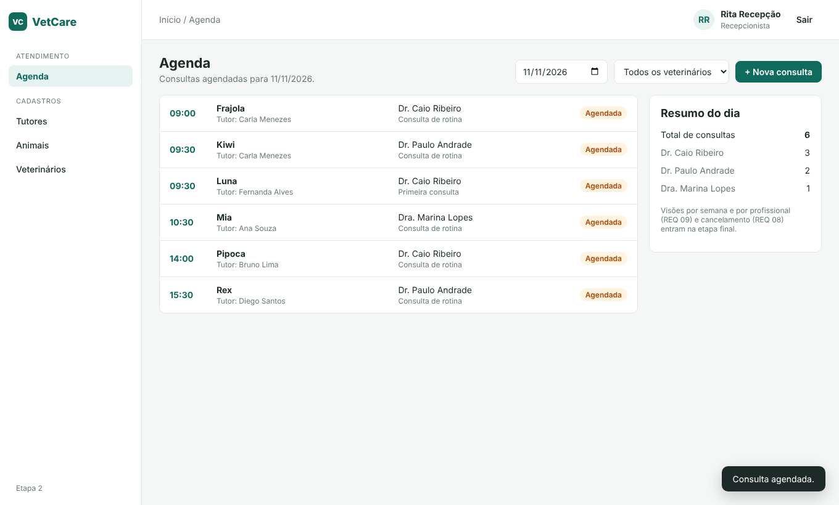
04 SISTEMA
Agenda do dia, tela inicial da recepção
Mesmo layout dos protótipos da Etapa 1.
Menu muda por perfil: veterinário só consulta; Usuários e Auditoria só para o admin.
Notes:
ARTHUR (30 s): Obrigado, Guilherme. Esta é a agenda do dia, a tela inicial da recepção, seguindo os protótipos da Etapa 1.

Slide 10
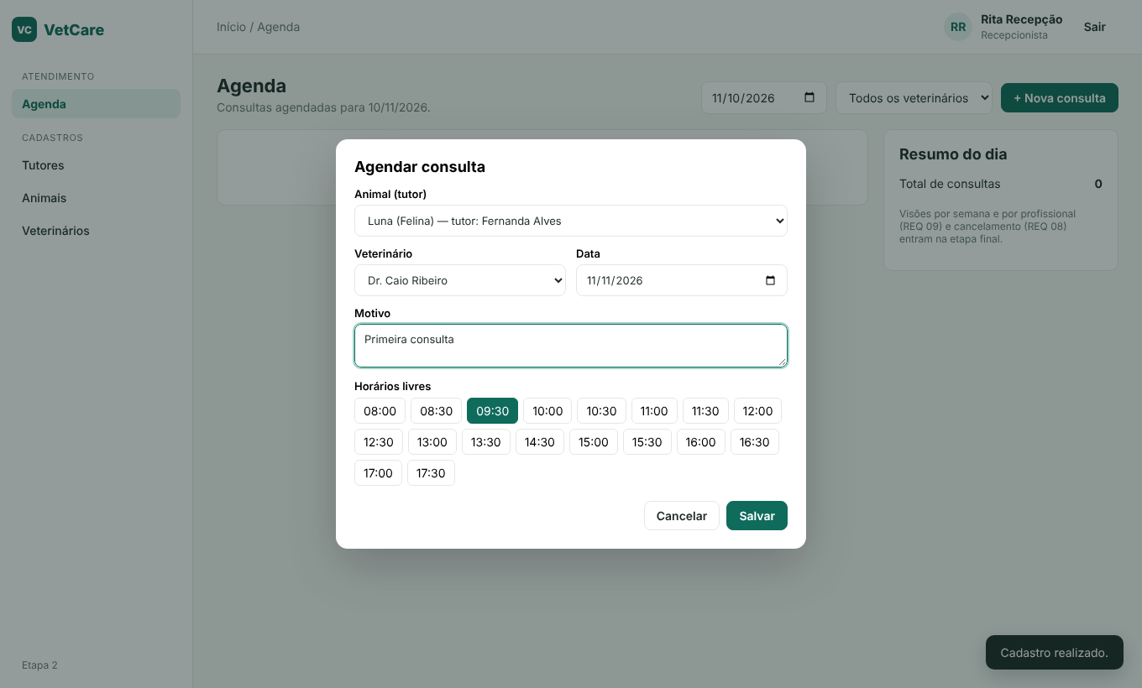
04 SISTEMA
O sistema só oferece horários livres
Só no futuro, seg a sáb, 8h às 18h, grade de 30 min.
Sem sobreposição para o veterinário nem para o animal.
Notes:
ARTHUR: No agendamento, o sistema só oferece os horários livres. Mas é melhor ver funcionando.
>>> DEMONSTRAÇÃO AO VIVO (3 min):
1. Login recepcao@vetcare.local com senha errada: a mensagem não diz se o erro foi no e-mail ou na senha.
2. Senha Senha@123: cai na agenda do dia. Mudar a data para amanhã.
3. Tutores > + Novo tutor: tentar o CPF 123.456.789-09 (já existe, mostra o erro), depois 390.533.447-05.
4. Animais > + Novo animal, ligado a esse tutor.
5. Agenda > + Nova consulta: só aparecem horários livres; a regra roda no núcleo e o banco confere com o índice único. Salvar.
6. Sair e entrar como vet@vetcare.local / Senha@123: não tem botão de cadastrar nem agendar, não vê Usuários nem Auditoria.
Voltar aos slides: E para garantir que tudo isso funciona, temos os testes.

Slide 11
05 QUALIDADE
54
testes automáticos, todos passando
4 agendamentos simultâneos no mesmo horário geram exatamente 1 consulta. Os testes de arquitetura falham se um módulo invadir outro.
Notes:
ARTHUR (1 min 30 s): São 54 testes automáticos, todos passando, em cerca de 1 segundo. Dois merecem destaque. Um teste dispara 4 agendamentos ao mesmo tempo no mesmo horário, e só 1 consegue. E os testes de arquitetura: colocamos uma violação de propósito, a agenda importando o banco direto, e o teste falhou apontando o arquivo. Eles rodam também no GitHub a cada envio.

Slide 12
Três comandos para rodar
05 QUALIDADE
USUÁRIOS
pip install -r requirements.txt
python -m vetcare.dados_exemplo
python -m vetcare
→ http://127.0.0.1:8000
admin@vetcare.local
Admin@123
recepcao@vetcare.local
Senha@123
vet@vetcare.local
Senha@123
github.com/GuilhermePSBG/vetcare
Notes:
ARTHUR (1 min): Para rodar, são três comandos: instalar as dependências, carregar os dados de exemplo e iniciar. Estão aqui os usuários de teste dos três perfis. O repositório é público e o README tem o passo a passo. Para fechar, o que vem depois.

Slide 13
06 PRÓXIMOS PASSOS
O que vem depois
ETAPA 2
ETAPA FINAL
Concluída
Todos os requisitos
REQ 01, 02, 04, 05, 06 e 07: usuários, login, tutores, animais, veterinários e agendamento
REQ 03 e 08 a 17: senha, cancelamento, agenda semanal, atendimento, prontuário, vacinação, prescrição, pagamento, dashboard, notificações e relatórios, além de PostgreSQL, backup e HTTPS
Notes:
ARTHUR (1 min): A Etapa 2 está concluída. Na etapa final, implementaremos todos os requisitos restantes: recuperação de senha, cancelamento, agenda por semana, atendimento, prontuário, vacinação, prescrição, pagamento, dashboard, notificações e relatórios, além da migração para PostgreSQL. Obrigado, ficamos à disposição para perguntas.

